Slide 1
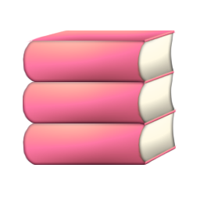
الفصل
الكسور الاعتيادية والكسور العشرية
٤
٤-٦ مقارنة الكسور الاعتيادية وترتيبها
صفحة
١٦١

Slide 2
تعزيز مهارة
مقارنة الكسور الاعتيادية والاعداد الكسرية
المهارة ٥:
التقويم
أدوات
نشاط

Slide 3
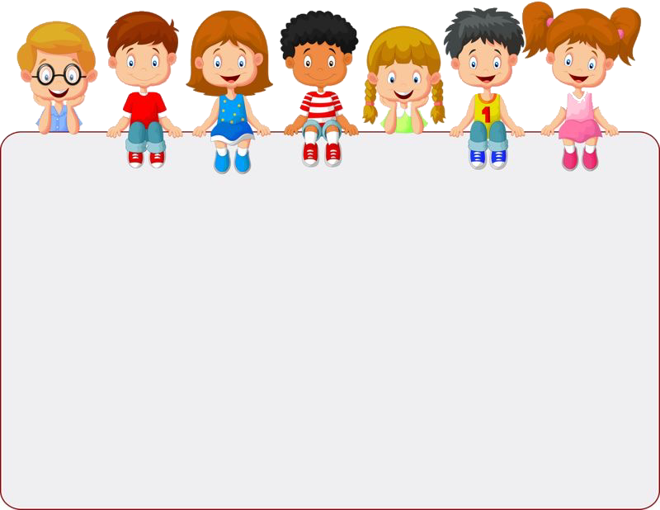
أدوات
ماذا تعلمت
ماذا أريد أن أعرف
ماذا أعرف
جدول التعلم
نشاط

Slide 4
فكرة الدرس
التدريس
أدوات
نشاط

Slide 5
المفردات
أدوات
نشاط

Slide 6
التركيز
استعد
التدريس
التدريب
التقويم
أدوات
نشاط

Slide 7
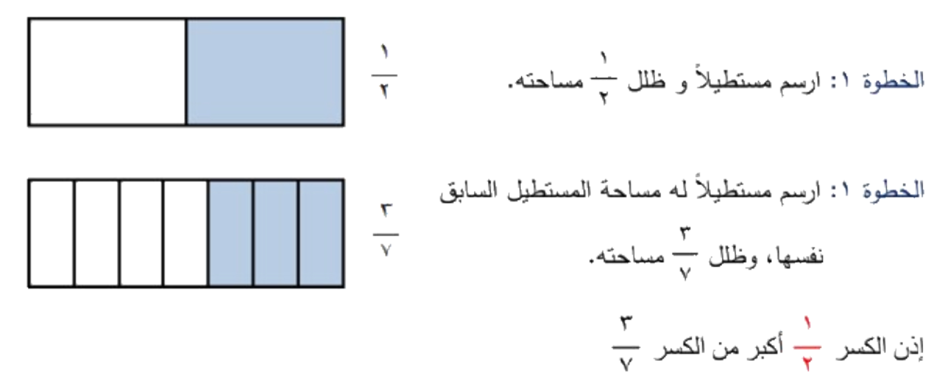
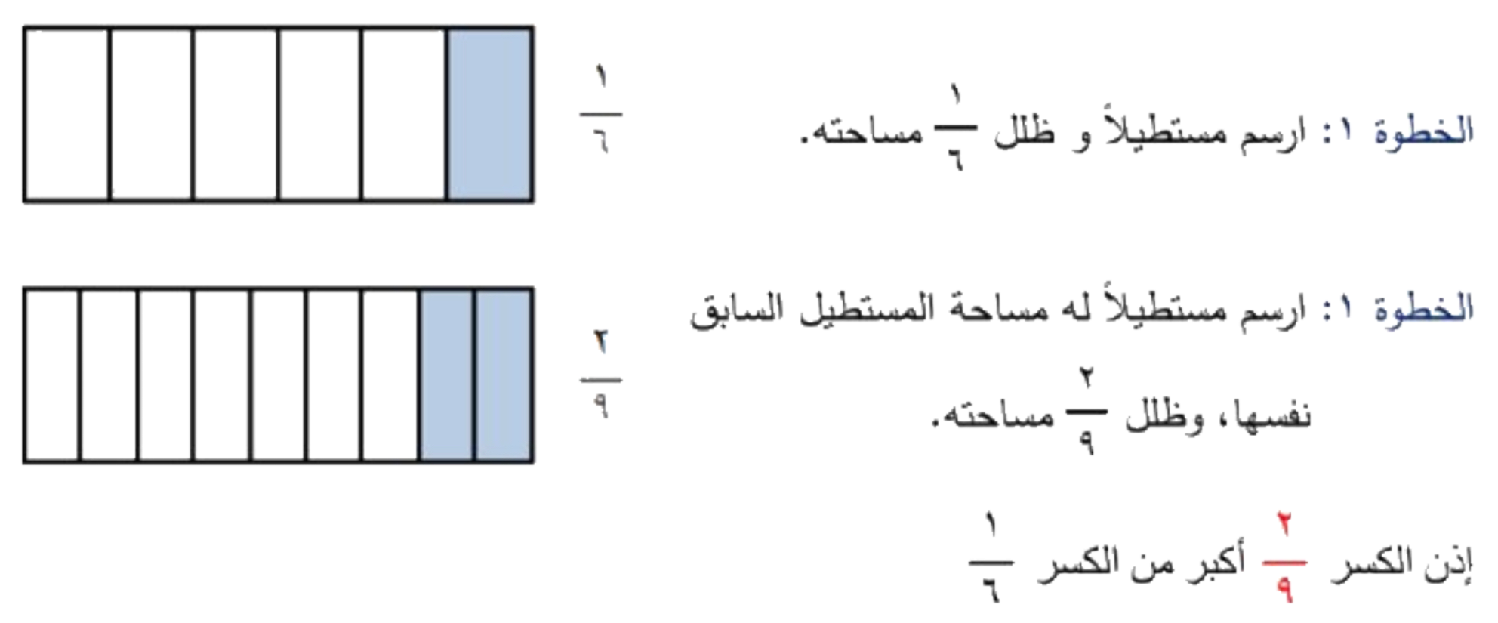
التركيز
استعد
التدريس
التدريب
التقويم
أدوات
نشاط

Slide 8
استعد
أدوات
نشاط

Slide 9
المحور الأول
أدوات
نشاط

Slide 10
المحور الأول
أدوات
تحقق من فهمك
نشاط

Slide 11
المحور الأول
أدوات
نشاط
الحل

Slide 12
٤
٤ × ١
٤
٦
٢ × ٣
٢
=
=
،
=
=
٩
٩ × ١
٩
٩
٣ × ٣
٣
المحور الأول
٤
(م.م.أ) لـ ٣ و ٩ هو ٩
٢
إذاً
٤
٦
>
>
بما أن
٩
٣
٩
٩
أدوات
٢١
٧ × ٣
٧
١٠
٥ × ٢
٥
=
=
،
=
=
٢٤
٨ × ٣
٨
٢٤
١٢ × ٢
١٢
٧
(م٠م.أ) للعددين ١٢ و ٨ هو ٢٤
٥
إذاً
٢١
١٠
<
<
بما أن
٨
١٢
٢٤
٢٤
٥
٥ × ١
٥
٣
١ × ٣
١
=
=
،
=
=
١٨
١٨ × ١
١٨
١٨
٦ × ٣
٦
(م٠م.أ) للعددين ٦ و ١٨ هو ١٨
٥
١
إذاً
٥
٣
والأعداد الكلية متساوية
٤
<
٤
<
بما أن
١٨
٦
١٨
١٨
نشاط

Slide 13
المحور الثاني
أدوات
تحقق من فهمك
نشاط

Slide 14
المحور الثاني
أدوات
نشاط
الحل

Slide 15
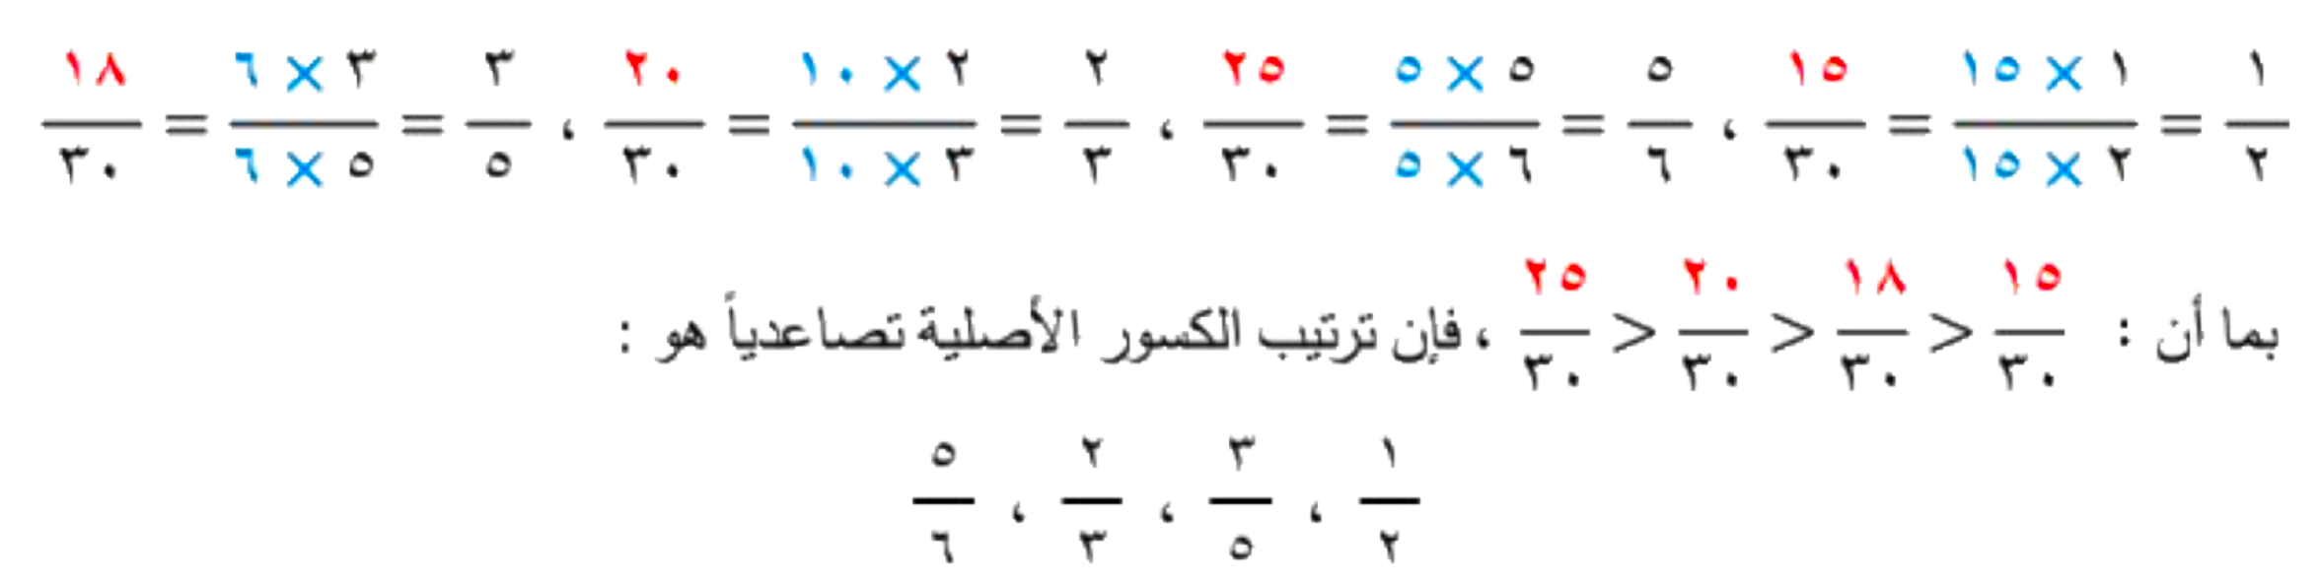
(م٠م.أ) للمقامات هو ٣٠
المحور الثاني
أدوات
(م٠م.أ) للمقامات هو ٢٠
(م٠م.أ) للمقامات هو ٣٠
والأعداد الكلية متساوية
نشاط

Slide 16
أدوات
مثال من اختبار
تحقق من فهمك
نشاط

Slide 17
أدوات
مثال من اختبار
نشاط
الحل

Slide 18
أدوات
مثال من اختبار
(م٠م.أ) للمقامات هو ٣٠
نشاط

Slide 19
تمرين ١ ، ٢
أدوات
تأكد
نشاط
الحل

Slide 20
تمرين ١ ، ٢
٧
١ × ٧
١
،
١٢
٣ × ٤
٣
٢٨
=
=
٤
=
=
٤ × ٧
٢٨
٧ × ٤
٧
١
٣
إذاً
(م.م.أ )للمقامات هو ٢٨
٧
١٢
بما أن
>
>
٤
٧
٢٨
٢٨
أدوات
١٥
١٥ × ١
١٥
١٥
٥ × ٣
٥
=
=
،
=
=
٢١
٢١ × ١
٢١
٢١
٧ × ٣
٧
١٥
٥
إذاً
١٥
١٥
بما أن
(م.م.أ )للمقامات هو ٢١
=
=
٢١
٧
٢١
٢١
١٠
٥ × ٢
٥
٩ × ١
،
٩
٩
١٦
=
=
٨
=
=
٨ × ٢
١٦
١٦ × ١
١٦
١٠
٩
إذاً
١٠
(م٠م.أ) للمقامات هو ١٦
<
<
٩
بما أن
١٦
١٦
١٦
١٦
والأعداد الكلية متساوية
نشاط

Slide 21
تمرين ٣ ، ٤
أدوات
نشاط
الحل

Slide 22
(م٠م.أ) للمقامات هو ٢٠
تمرين ٣ ، ٤
أدوات
والأعداد الكلية متساوية
(م٠م.أ) للمقامات هو ٢٤
نشاط

Slide 23
تمرين ٥
أدوات
تأكد
نشاط
الحل

Slide 24
تمرين ٥
أدوات
(م٠م.أ) للمقامات هو ٢٠
نشاط

Slide 25
أدوات
مهارات عليا
نشاط
الحل

Slide 26
أدوات
مهارات عليا
نشاط

Slide 27
أدوات
مهارات عليا
نشاط
الحل

Slide 28
أدوات
مهارات عليا
تأكد
نشاط

Slide 29
تقويم ختامي
تقويم ختامي
أدوات
نشاط

Slide 30
الواجب
سؤال ٩ ، ١٨ ، ٢٠
الواجب
أدوات
صفحة ١٦٤
ختاماً
التعليم هو جواز السفر للمستقبل، الغد يعود للأشخاص الذي يستعدون له اليوم
نشاط

